Slide 1
Отчёт о выполненных работах по благоустройству и текущему ремонту за период с 19 августа по 25 августа 2023 года.

Slide 2
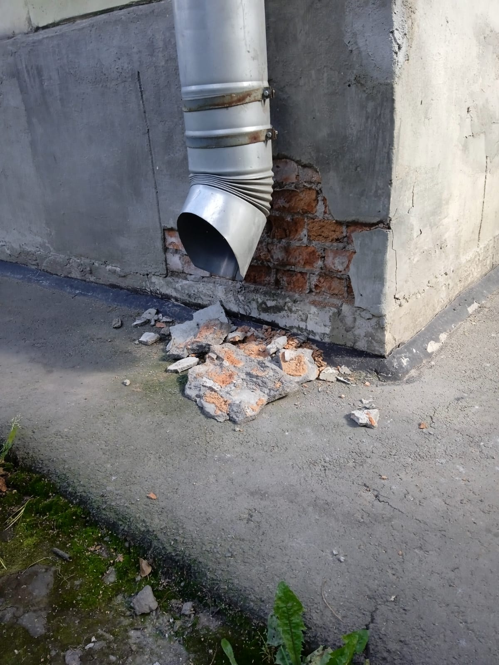
Текущий ремонт Ремонт цоколя по ул. Ленсовета д.57

Slide 3
Текущий ремонт Ремонт цоколя по ул. Ленсовета д.51

Slide 4
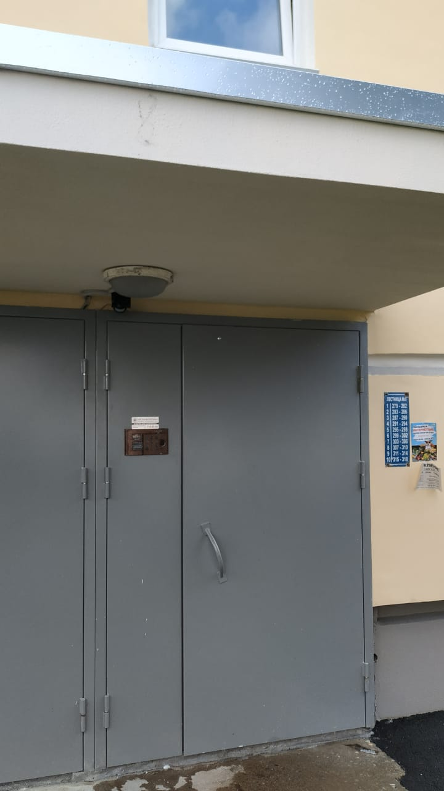
Текущий ремонт Установка светильников по Дунайскому пр. д. 7 (парадная №8,№9)

Slide 5
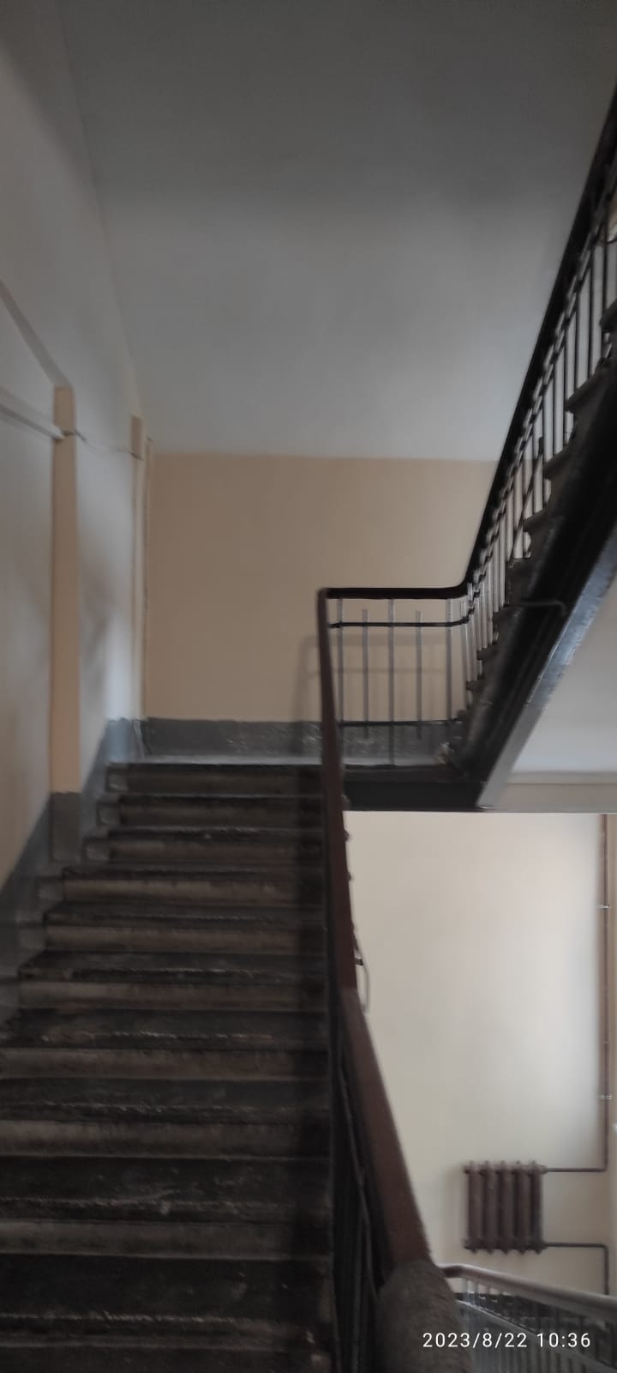
Текущий ремонт Косметический ремонт парадной №1 по наб.Обводного канала д.90

Slide 6
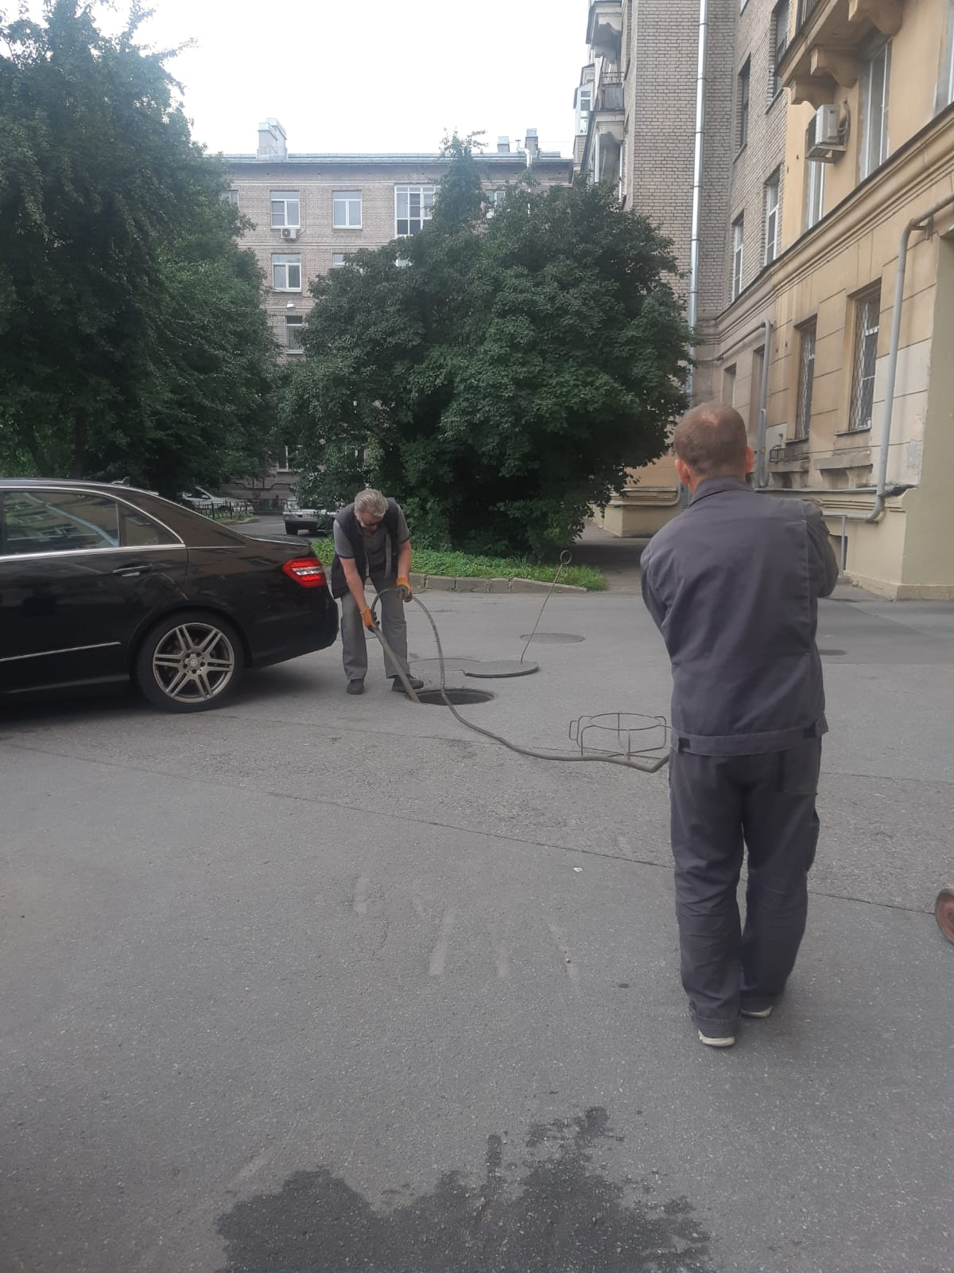
Текущий ремонт Прочистка канализации по ул.Авиационная д.13

Slide 7
Текущий ремонт Ремонт входной двери в парадной №3 по ул.Алтайская д.12

Slide 8
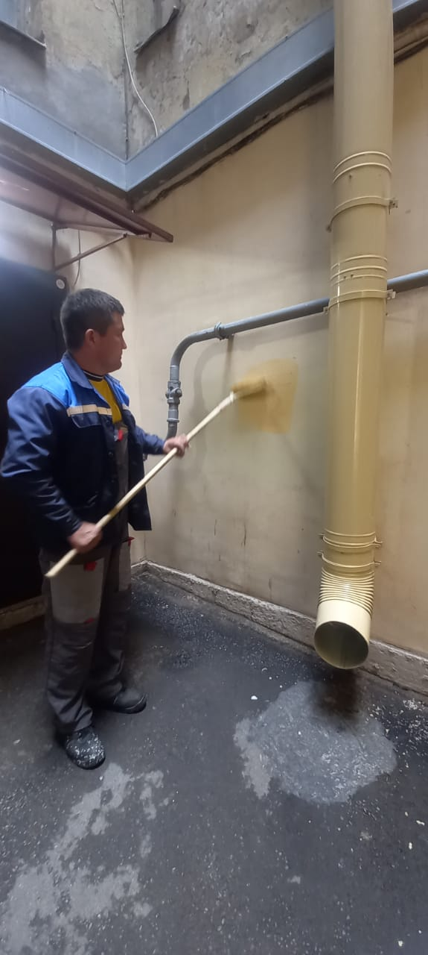
Текущий ремонт Закрашивание граффити по ул.Смоленская д.3/5

Slide 9
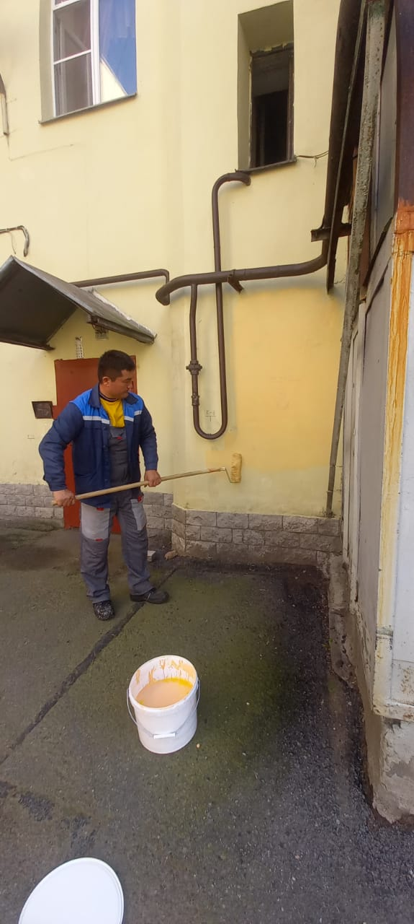
Текущий ремонт Закрашивание граффити по ул.Смоленская д.23

Slide 10
Текущий ремонт Закрашивание граффити по ул.Киевская д.12

Slide 11
Текущий ремонт Закрашивание граффити по ул.Киевская д.14

Slide 12
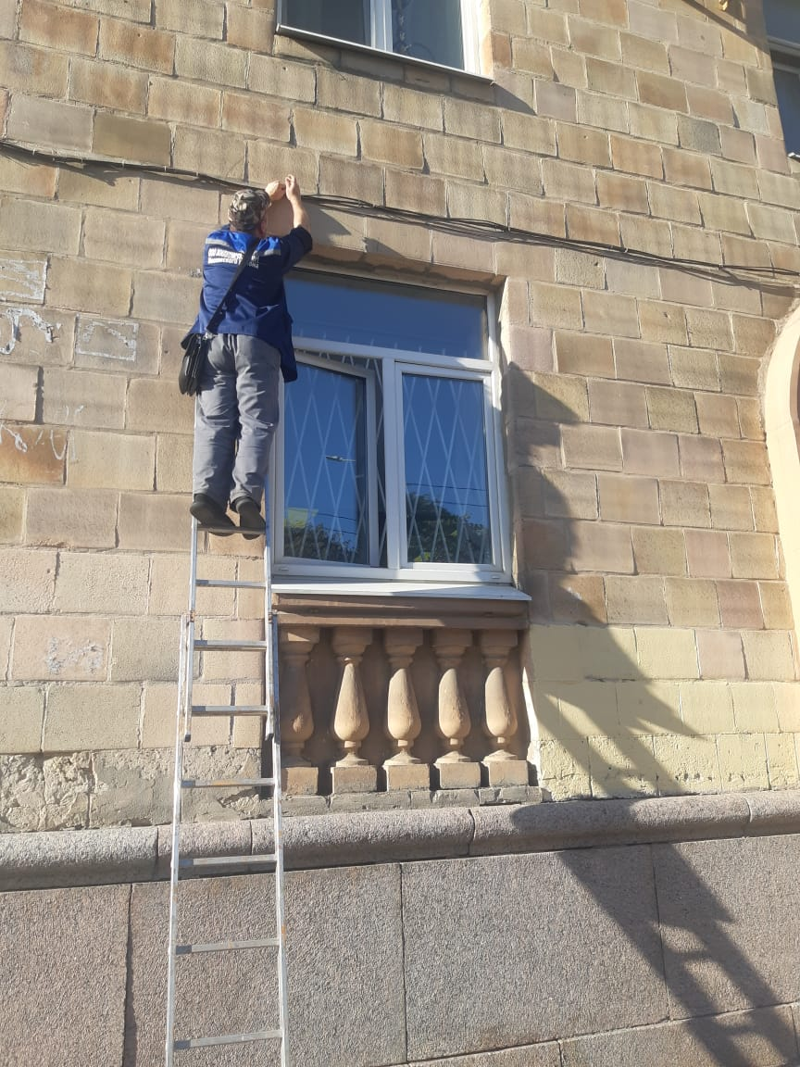
Текущий ремонт Укрепление провода по фасаду по ул.Типанова д.5

Slide 13
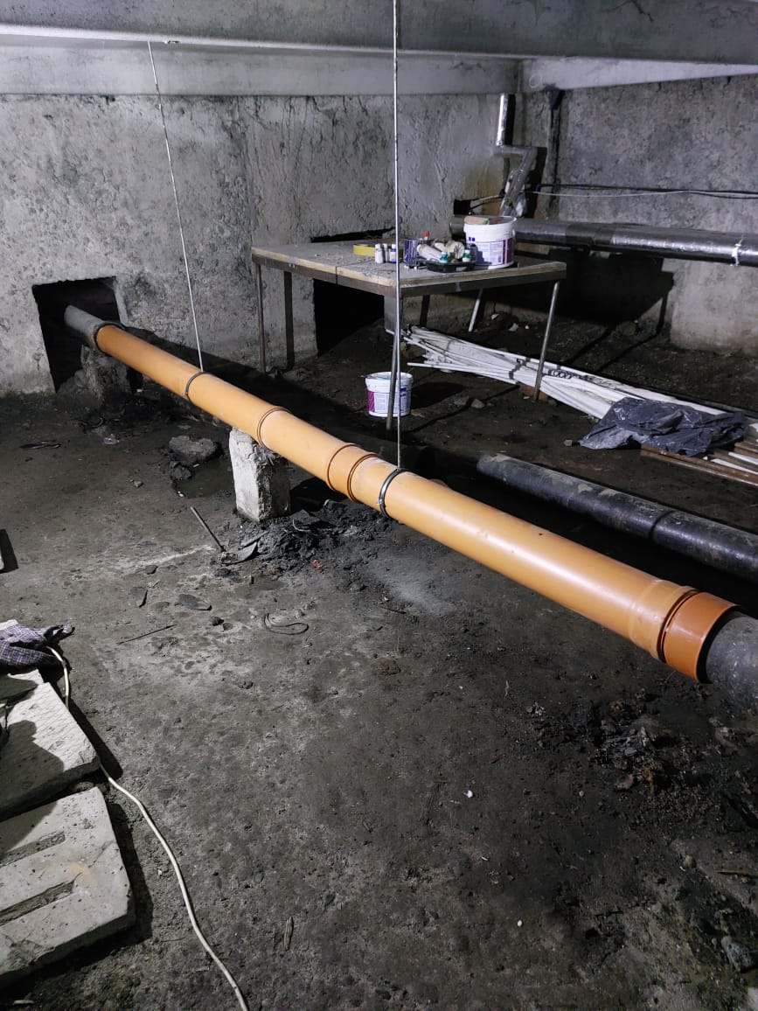
Текущий ремонт Замена стояка водоотведения в подвале по пр.Космонавтов д.29, к.4 (парадная №3)

Slide 14
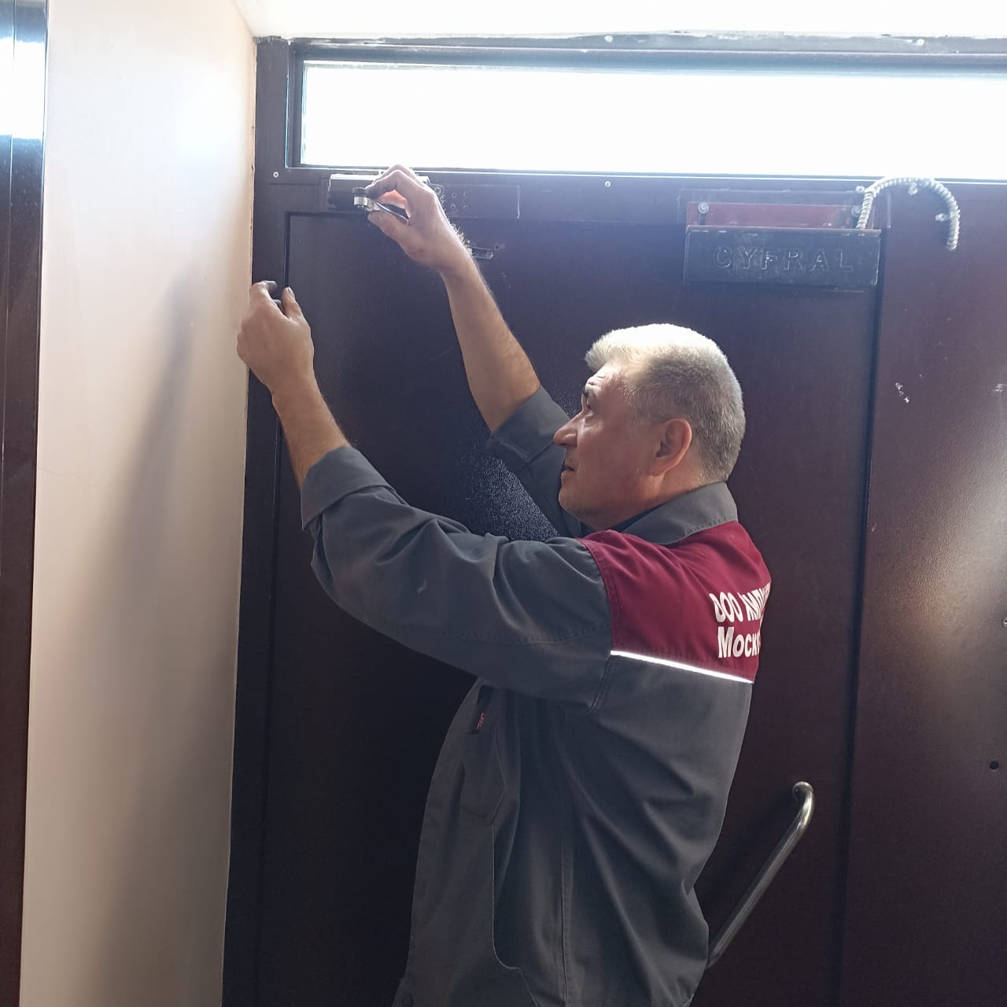
Текущий ремонт Ремонт доводчика по Московскому пр. д.78 (парадная №1)

Slide 15
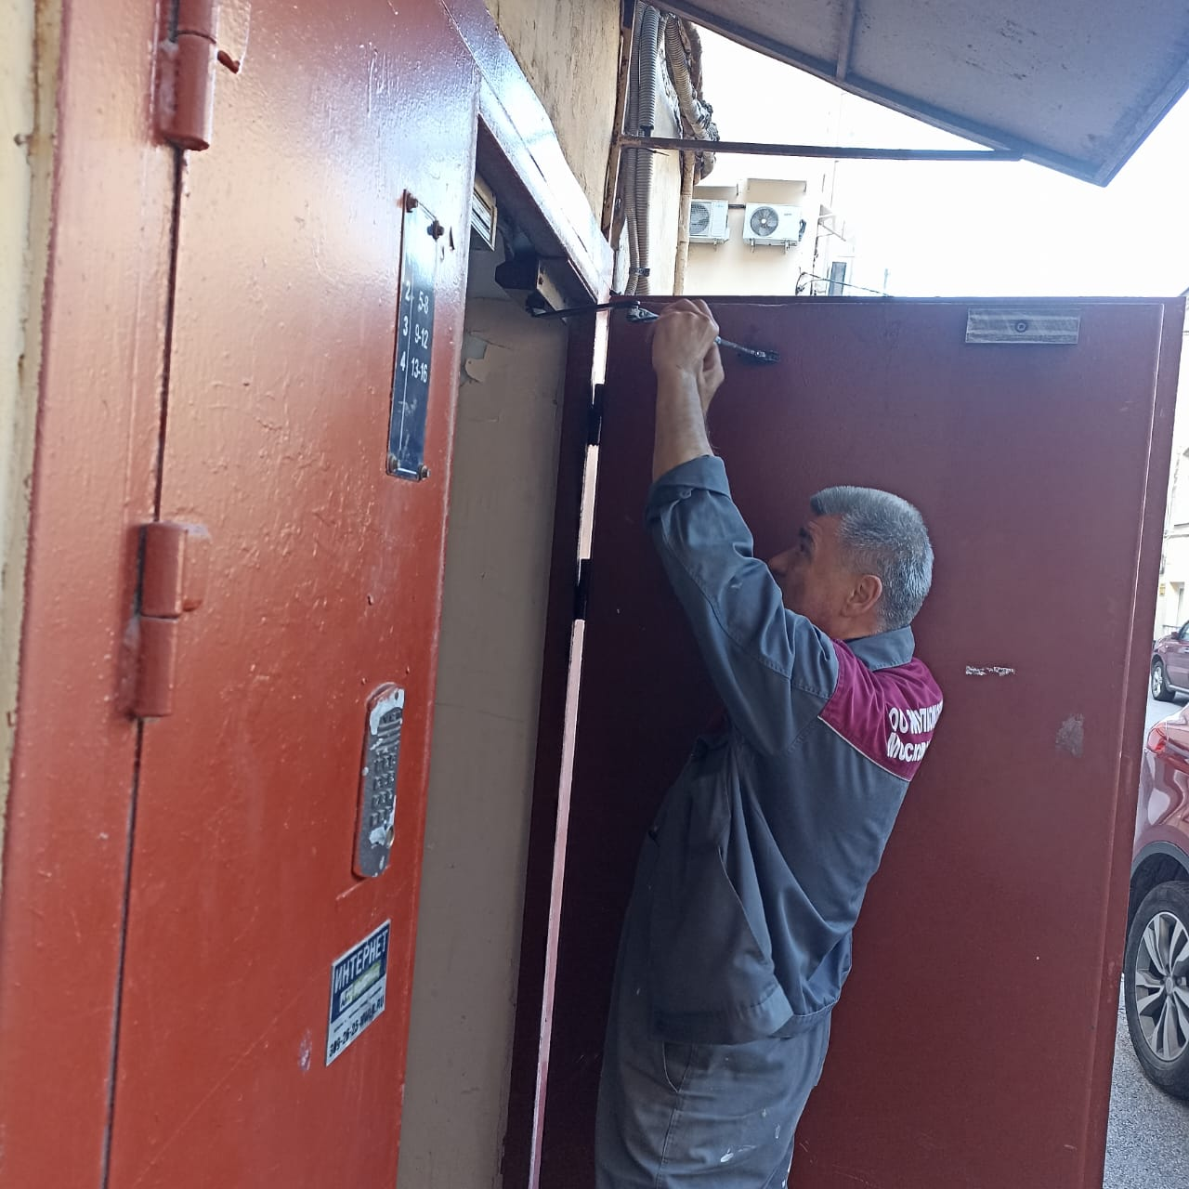
Текущий ремонт Ремонт доводчика по Московскому пр. д.76 (парадная №1)

Slide 16
Содержание общего имущества Влажная уборка парадных
Авиационная д.28
Алтайская д.21
Гастелло д.13
Витебский пр. д.63
Витебский пр. д.47, к.5
Ю.Гагарина пр. д.14, к.3

Slide 17
Содержание общего имущества Влажная уборка парадных
Ю.Гагарина пр. д.18, к.4
Ю.Гагарина пр. д.26, к.7
Дунайский пр,д.26/77
Заозёрная д.4
Заозёрная д.14
Заозёрная д.3

Slide 18
Содержание общего имущества Влажная уборка парадных
Заозёрная д.4
Космонавтов пр. д.30, к.4
Космонавтов пр. д.64
Космонавтов пр. д.82
Ленсовета д.61
Бассейная д.69

Slide 19
Содержание общего имущества Влажная уборка парадных
Ленсовета д.70
Ленсовета д.73, к.2
Московский пр. д.86
Московский пр. д.72
Московское ш. д.10
Московское ш. д.16, к.1

Slide 20
Содержание общего имущества Влажная уборка парадных
Московское ш. д.26
Московское ш. д.28
Московское ш. д.30
Орджоникидзе д.7
Орджоникидзе д.9
Орджоникидзе д.32

Slide 21
Содержание общего имущества Влажная уборка парадных
Орджоникидзе д.63
Пулковская д.9,к.1
Пулковское ш. д.36
Пулковская д.2, к.3
Смоленская д.3/5
Смоленская д.1

Slide 22
Содержание общего имущества Влажная уборка парадных
Типанова д.5
Типанова д.7
Московский пр. д.86
Витебский пр. д.53, к.4
Смоленская д.3/5
Витебский пр. д.63

Slide 23
Содержание общего имущества Влажная уборка парадных
Космонавтов пр. д.44
Ленсовета д.80
Ленсовета д.89
Московское ш. д.34
Московское ш. д.32
Витебский пр. д.75

Slide 24
Содержание общего имущества Влажная уборка парадных
Ю.Гагарина пр. д.20, к.2
Ю.Гагарина пр. д.26, к.7
Заозёрная д.6
Ю.Гагарина пр. д.14, к.4
Дунайский пр. д.26/77
Киевская д.24/22

Slide 25
Уборка придомовой территории
Витебский пр. д.47,К.5
Витебский пр. д.49
Витебский пр. д.53,К.1
Дунайский пр. д.5
Звёздная д.22
Киевская д.18

Slide 26
Уборка придомовой территории
Ленсовета д.70
Киевская д.18
Космонавтов пр. д.68, к.2
Витебский пр. д.47, к.5
Витебский пр. д.63
Орджоникидзе д.63, к.2

Slide 27
Покос травы
Звёздная д.22
Московское ш.д.28
Пулковская д.9, к.1
Витебский пр. д.53, к.1
Витебский пр. д.49, к.1
Космонавтов пр.д.30, к.2

Slide 28
Покос травы
Авиационная д.36
Пулковское ш. д.36
Витебский пр. д.81, к.2
Звёздная д.14
Московское ш. д.26
Московское ш. д.28

